Slide 1
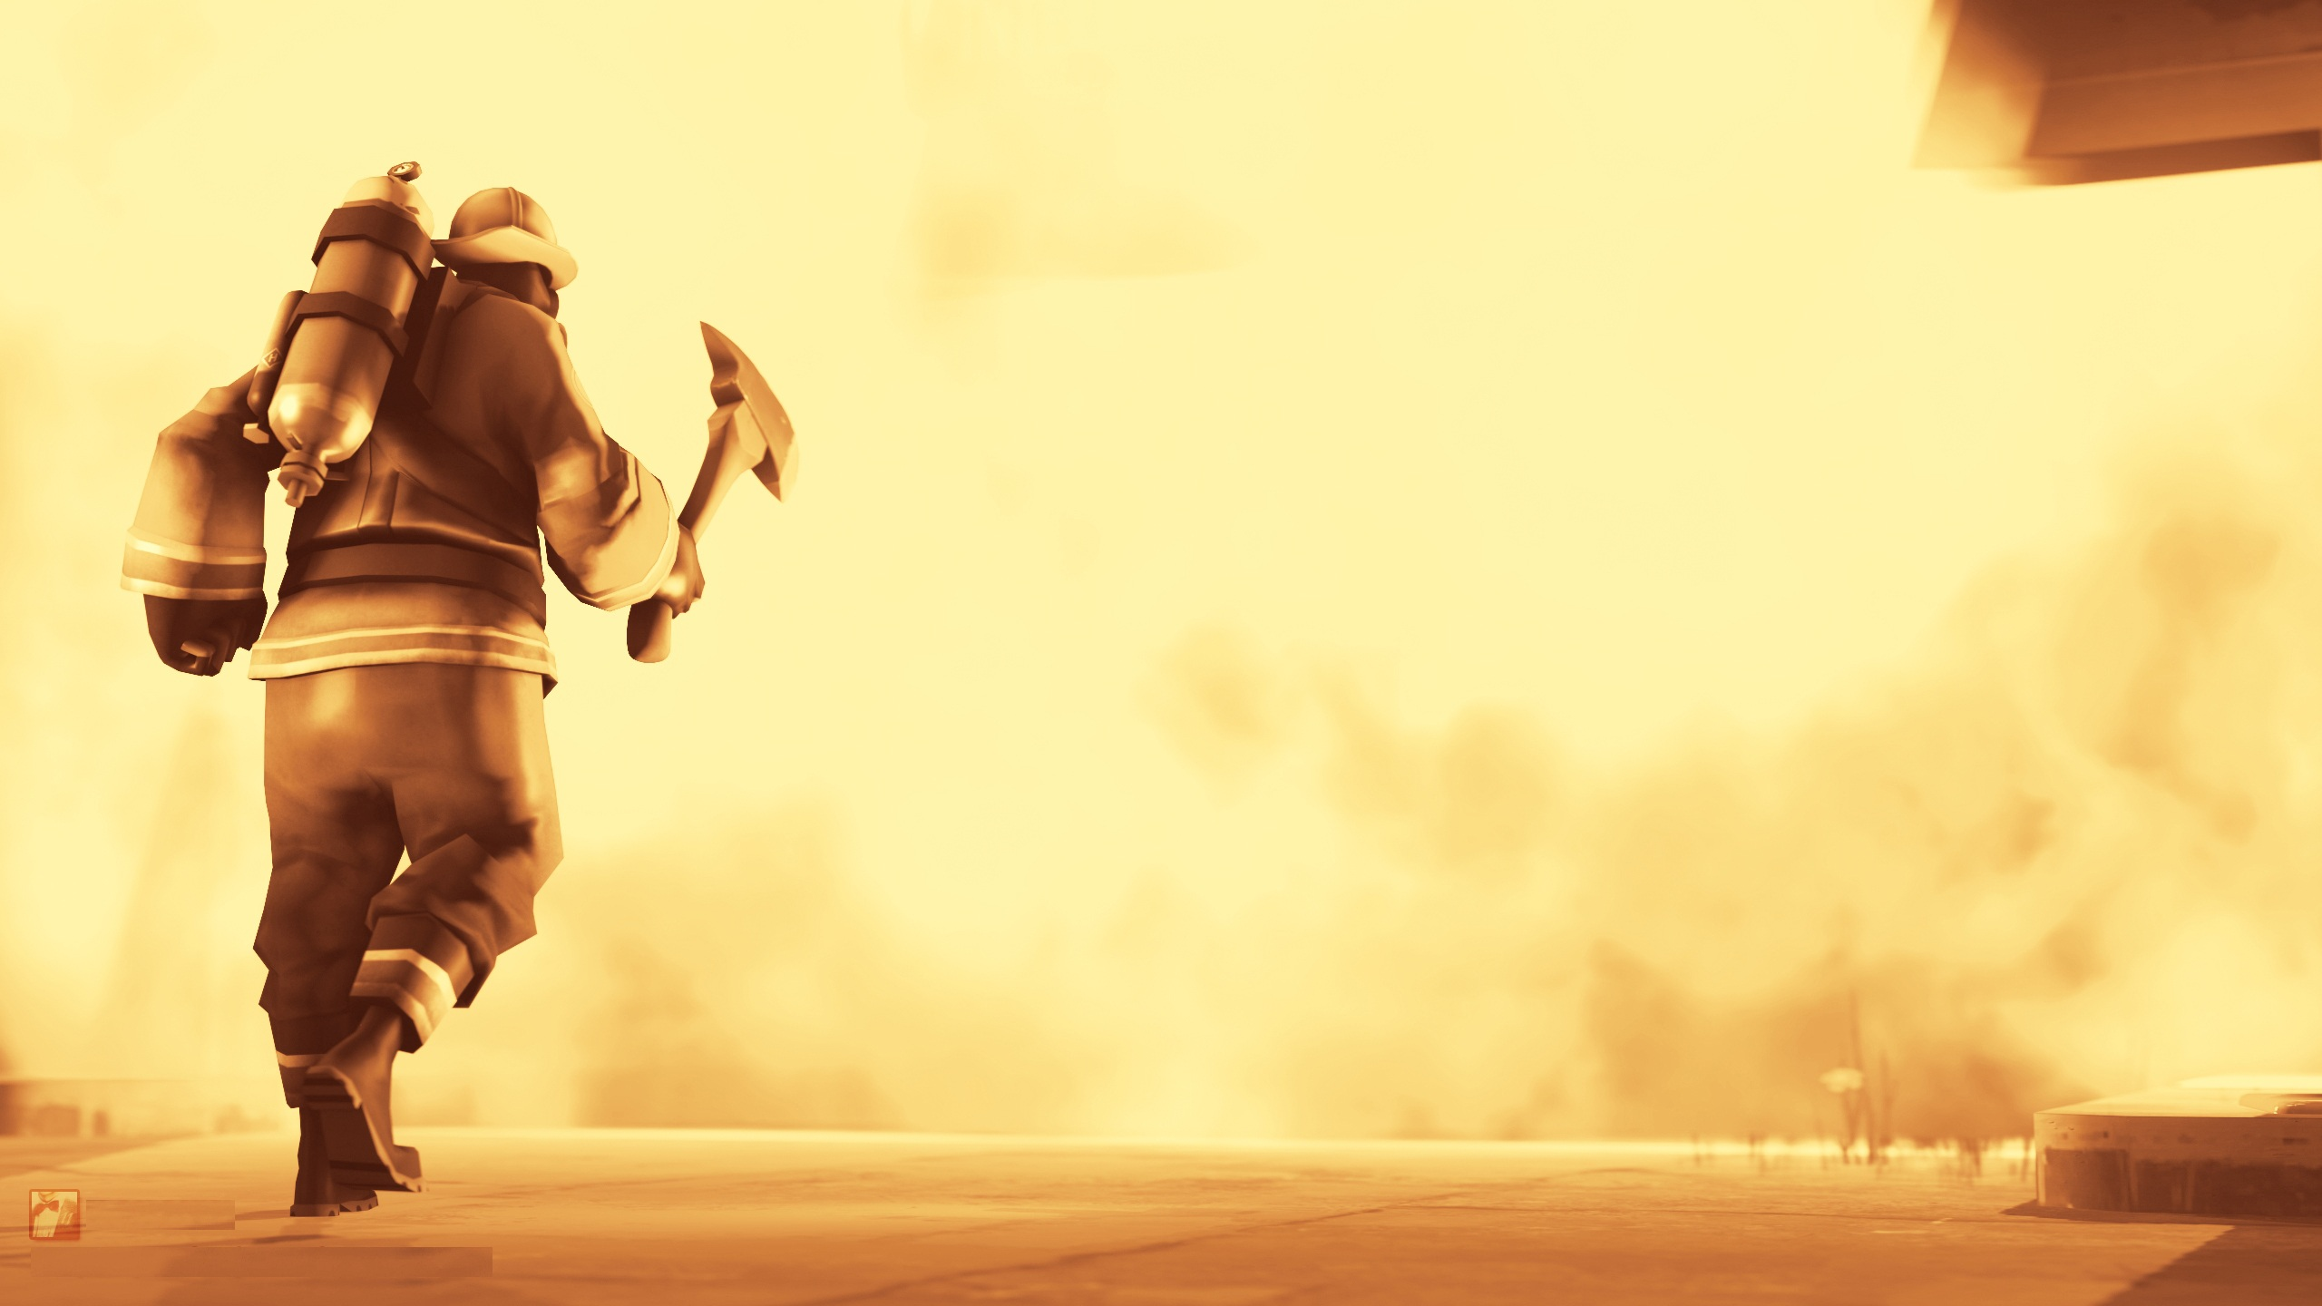
JumpFire
Um herói forjado pelo fogo.

Slide 2

Bob Rock
Bob , nosso herói, é inspirado no ator Dwayne Johnson, popularmente conhecido como The Rock.
No contexto do nosso jogo, Bob é um ex-agente militar, que nos últimos anos de sua carreira foi responsável por investigar e buscar por agentes terroristas.
Bob teve sua identidade descoberta por essas organizações e foi alvo de muitos ataques. Tragicamente, perde sua família em um dos ataques orquestrado por uma dessas organizações, foi afastado de seu cargo permanentemente , e ganhou uma nova identidade.
Após muitos anos de sofrimento e um eterno luto, decide transformar toda essa dor em motivação para se dedicar à comunidade e ajudar os outros , se tornando bombeiro.

Slide 3
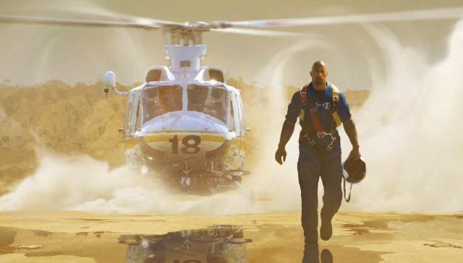
GamePlay
Será um jogo de plataforma simples, onde o jogar precisará subir de janela em janela em um prédio, fugindo de andares em chamas, apagando o fogo estrategicamente e salvando vítimas do incêndio.
Será um jogo do tipo “infinito”, que terá multiplicadores de pontos por cada andar do prédio, por vítimas salvas e por itens especiais obtidos e utilizados.
O jogo será desenvolvido em cima de algoritmos que decidirá a quantia de janelas em chamas haverá em cada andar, e alterando sua ordem aleatoriamente. Haverá também algoritmos e análises para que o jogador precise desenvolver estratégias para passar por cada andar.

Slide 4
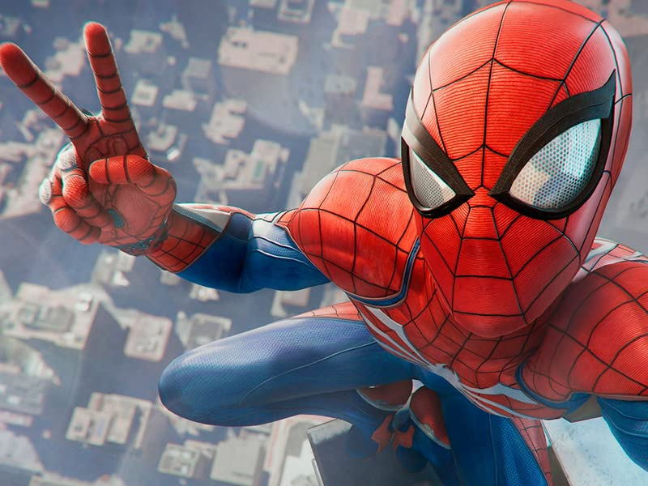

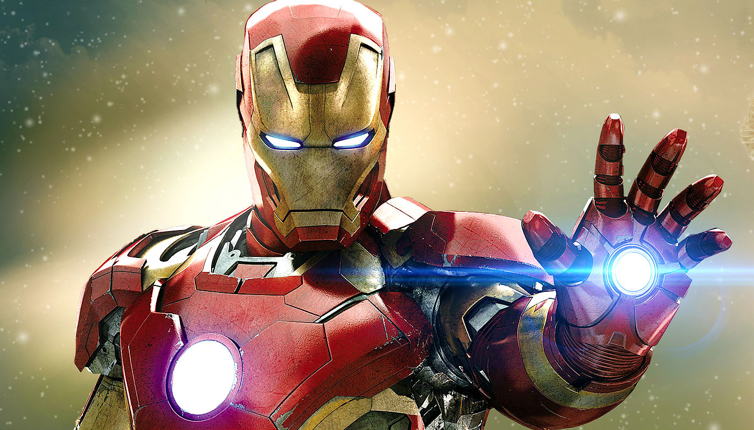

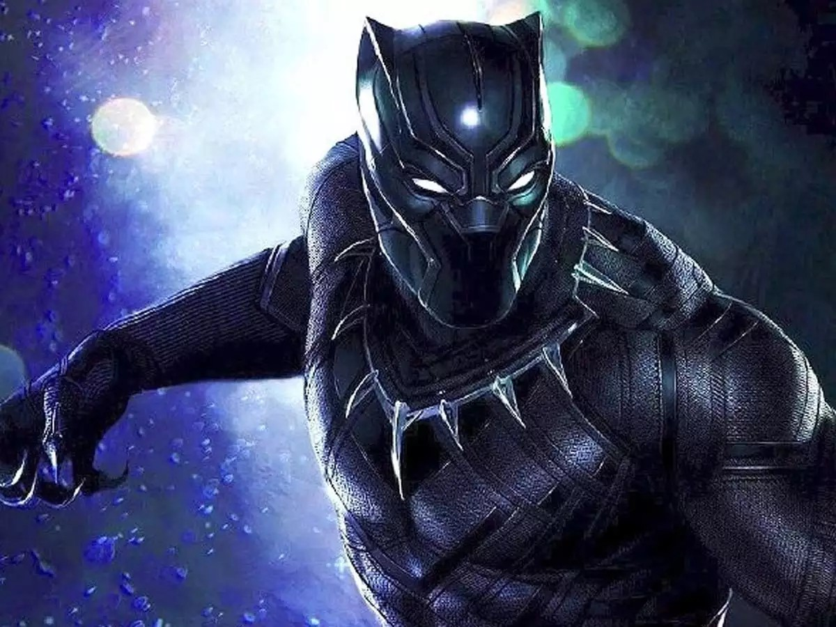


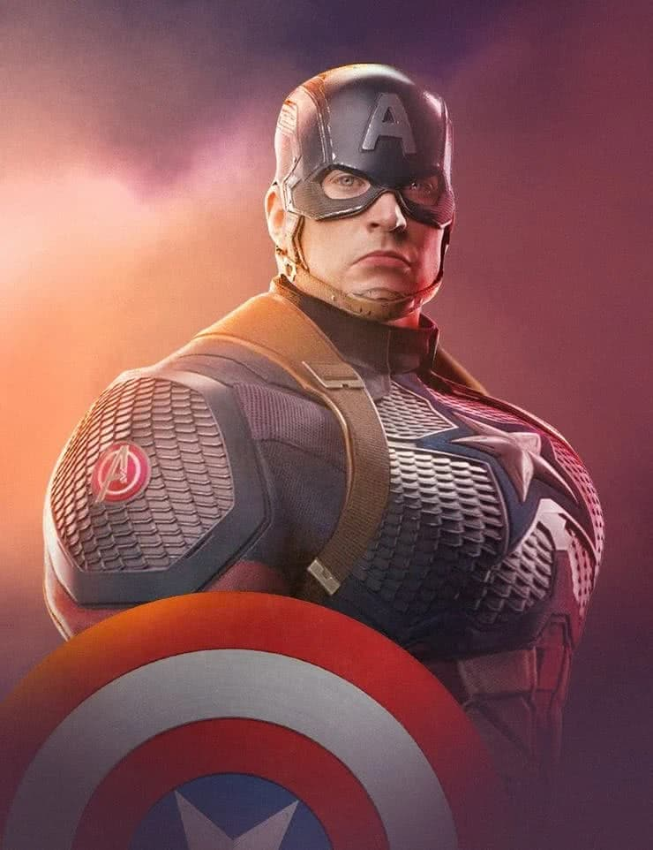




RENTABILIDADE
Com o desenvolvimento e atualizações, uma saída para a rentabilidade , será a adição de “Skins” para o personagem principal , baseado em astros da cultura pop, atores, cantores e animações populares no mundo.

Slide 5



Desenvolvimento
O jogo será desenvolvido através da linguagem python, baseado em jogos, códigos, exemplos e tutoriais feitos em sala de aula e materiais fornecido pelo professor.
Será utilizado softwares para criação e edição de imagem e áudio, e arquivos e imagens com seus respectivos direitos autorais reservados à autores desconhecidos , pois o parte do material se encontra na internet e sem qualquer tipo de assinatura digital;
Jogo de Plataforma
Multiplicadores de pontuação
Mapa Infinito
Música autoral

Slide 6
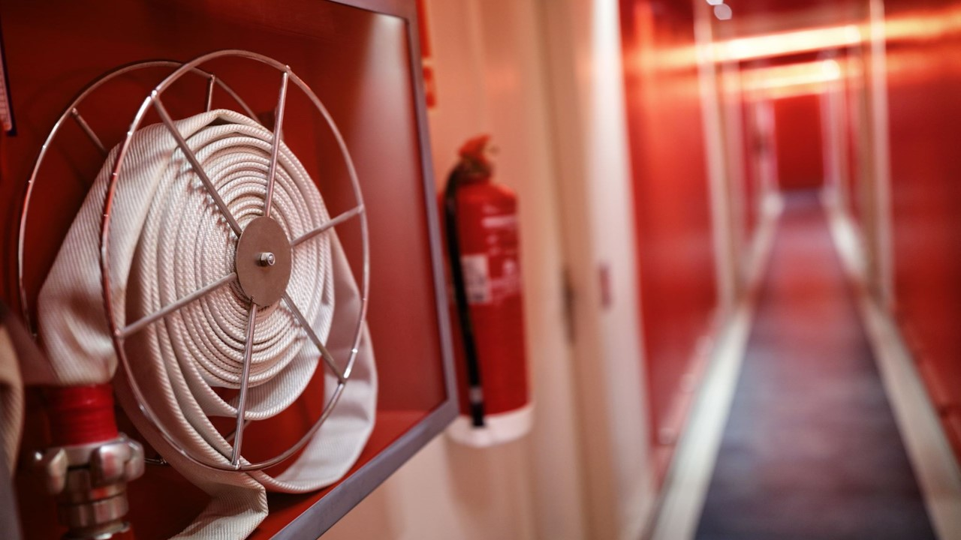
Obrigado!
Guilherme de Oliveira Rodrigues RA:105926
Handrey Hartung Toppa RA: 105883
Jonathan Matheus Pinheiro Alves RA:104734
Leonardo Vinicius Milani Pigatti RA:110542
LeonIdas Leividy de Oliveira Machado RA:110417
Marcos Roberto Pinto Ribeiro Junior RA:109243

